Slide 1
Processo de Desenvolvimento
Engenharia de software
Rodrigo Narvaes Figueira
Rodrigo.figueira@qi.edu.br

Slide 2

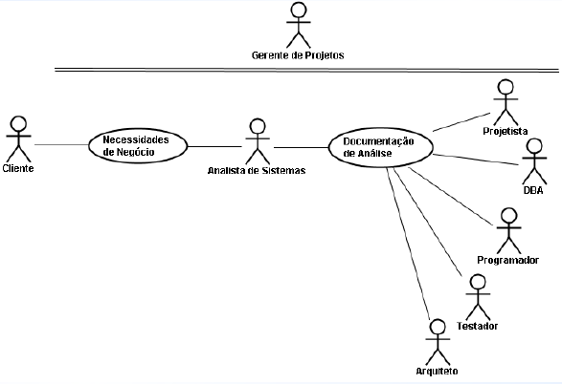
O Analista

Slide 3
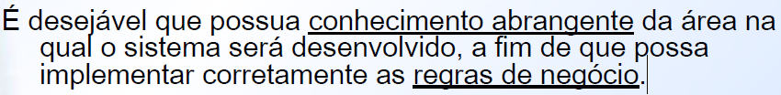
O Analista

Slide 4
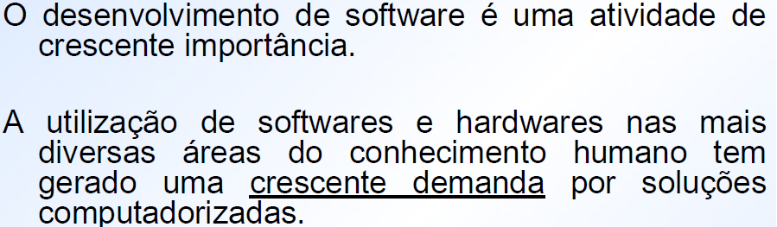
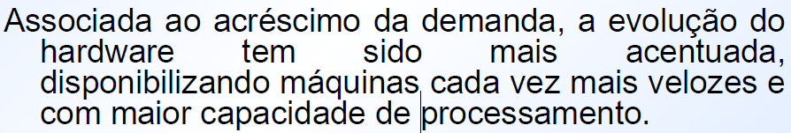
A importância do Analista

Slide 5
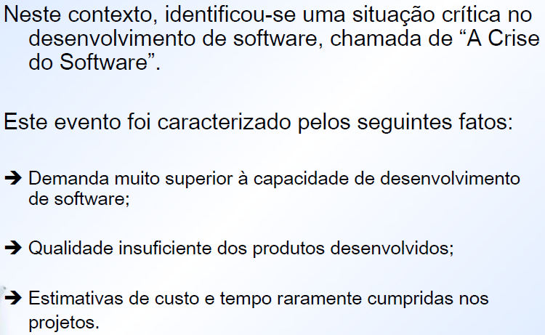
Importância da análise

Slide 6
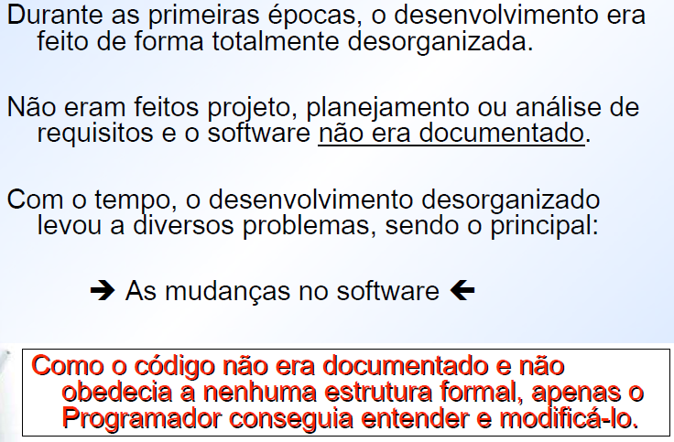
Importância da análise

Slide 7
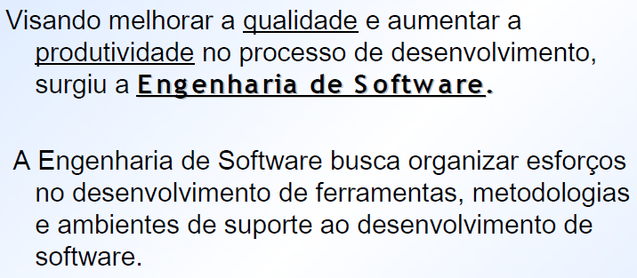
A importância da análise

Slide 8
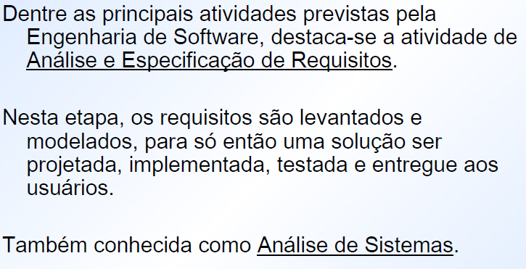
A importância da análise

Slide 9
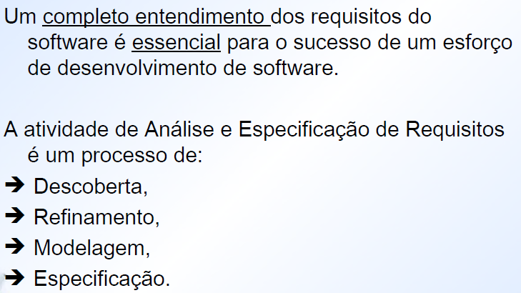
A importância da análise

Slide 10
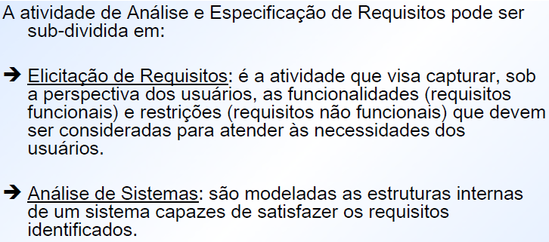
A importância da análise

Slide 11
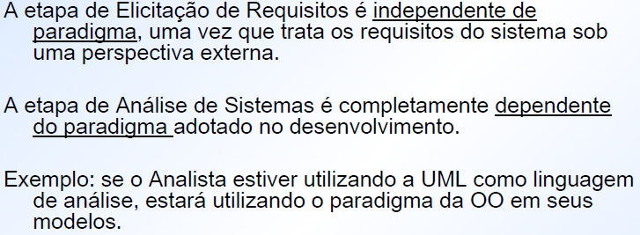
A importância da análise

Slide 12
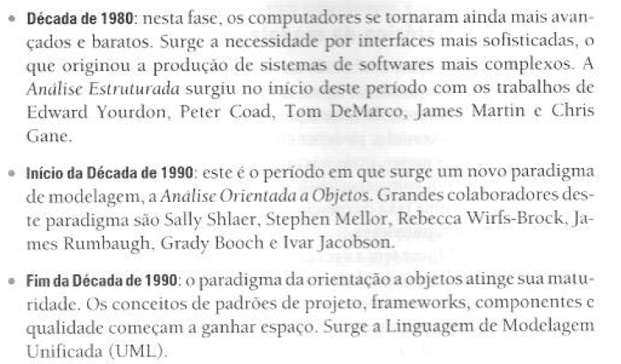
Evolução das técnicas de desenvolvimento

Slide 13
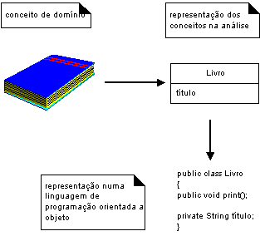
Análise e Projeto Orientados a Objetos
Usamos a orientação a objetos em todas as fases
A codificação, entretanto, pode ser em uma linguagem não OO

Slide 14
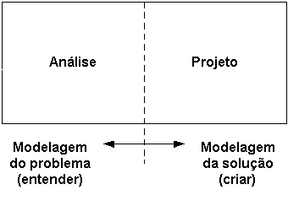
O que é Projeto
No projeto modelamos uma solução lógica
Consiste em um conjunto de atividades voltadas para especificar a solução (como pode ser feito)

Slide 15
Processo de Desenvolvimento
É um método de organizar as atividades relacionas à criação, entrega e manutenção de sistemas de software
Podemos considerar também como o conjunto de fases de projeto, estágios, métodos, técnicas, e práticas que as pessoas empregam para desenvolver e manter software e seus artefatos associados (planos, documentos, modelos, código, etc.)
Define quem faz o que, quando e como

Slide 16
Características do Processo
Dirigido a Caso de Uso
  Casos de uso são importantes durante todo o processo, e devendo ser sempre consultados e atualizados para verificar se o que está sendo feito está de acordo com o que foi especificado pelo usuário

Slide 17
Características do Processo (cont.)
Iterativo e Incremental
  Em cada iteração, fazemos:
    Planejamos e elaboramos um pouco
    Especificamos, projetamos e implementamos um pouco
    Integramos, testamos e executamos o resultado de uma iteração
  Se tudo correr como esperado, damos um passo para solucionar um problema maior
  O ideal é atacar primeiro as funcionalidades com mais risco

Slide 18
Características do Processo (cont.)
  Sempre temos algo para entregar ao cliente (a última iteração)
  Os requisitos mudam com o tempo e um processo iterativo mantém freqüentes contatos com o cliente o que ajuda a manter os requisitos sincronizados
  É motivador para o cliente e para a equipe de desenvolvimento ver o software funcionando cedo
  Uma iteração deve durar entre 2 semanas a 1 meses

Slide 19
Fases do Processo de Desenvolvimento
Planejamento e Elaboração
  Planejamento, definição de requisitos, construção de protótipos (opcional).
Construção
  Construção efetiva do sistema
Implantação
  Implantar o sistema para uso
Testes

Slide 20
Planejamento e Elaboração
Criar relatório inicial de investigação
Levantar requisitos funcionais e não funcionais
Construir Glossário (ao longo da fase)
Definir modelo Conceitual inicial
Projetar Arquitetura
Priorizar a funcionalidade e distribuí-la entre as iterações

Slide 21
Construção
Hoje, considera-se um erro criar software inteiro no primeiro release. (alto risco)
Em cada iteração é feito:
  Análise (refinamento de requisitos e do modelo conceitual)
  Projeto (refinamento do projeto arquitetural e do projeto de baixo nível)
  Implementação (codificação e testes)
  Transição para produto (documentação, instalação, etc.)

Slide 22
Construção / Análise
A análise gera um modelo para entender o domínio do problema. Também trata em alto nível como montar uma solução possível para atender aos requisitos
  Acaba gerando uma especificação, mas sempre do ponto de vista do usuário e tratando apenas do domínio do problema
O modelo é para o cliente e não para o programador

Slide 23
Construção / Análise
Atividades envolvidas na fase de análise:
  Refinar casos de uso
  Refinar o modelo conceitual
  Refinar glossário
  Definir diagramas de seqüência de sistema (opcional)
  Definir diagramas de estado (opcional)
  Definir digramas de atividades (opcional)

Slide 24
Construção / Projeto
O projeto é uma extensão do modelo de análise visando sua implementação num computador
Novos objetos aparecem, mas não são do domínio do problema
Os modelos são para ser vistos pelo programador

Slide 25
Construção / Projeto
Os conceitos da análise geralmente transforma-se em classes na fase de projeto
Outras classes são adicionadas para fazer
  Persistência dos objetos
  Comunicação entre os objetos
  Apresentar os atributos dos objetos na GUI
  Introduzir soluções para garantir o bom desempenho da aplicação, como cache e threads

Slide 26
Construção / Projeto
Atividades envolvidas na fase de projeto:
  Fase de refinamento da arquitetura (projeto de alto nível)
    Definição de pacotes (módulos) e suas dependências
    Decisão sobre uso/criação de bibliotecas e/ou componentes
  Fase de projeto de baixo nível
    Atribuição de responsabilidades entre os objetos
    Construção de diagramas de classes

Slide 27
Construção / Projeto
    Pode incluir documentação gerada automaticamente a partir do código desenvolvido (como acontece com a documentação estilo javadoc, em Java)
    Construção de diagramas de interação (opcional)
    Levantamento de necessidades de concorrência
    Considerações de tratamento de falhas
    Detalhamento do formato de saída (interface com usuário, relatórios, transações enviadas para outros sistemas, etc.)
    Definição do esquema do BD
    Mapeamento de objetos para tabelas se o SGBD for relacional

Slide 28
Construção / Implementação
Escrita do código
Relativamente simples se o projeto tiver sido bem feito
Não se deve chegar muito cedo a essa atividade cedo demais

Slide 29
Construção / Teste
Inclui várias fases de testes
Testes feitos pelo próprio programador
  Teste de Unidade: teste de classes individuais (ou de grupos de classes relacionadas)
  Teste Funcional: teste de funções inteiras do sistema
  Teste de Componente: teste de componentes inteiros (exe, dll, jsp, asp, etc.)

Slide 30
Construção / Teste
Testes feitos por equipes independentes
  Teste de Sistema: testa a integração entre todos os componentes do produto
  Teste Alfa: teste de produto inteiro dentro da empresa
  Teste Beta: teste de produto inteiro realizado por possíveis usuários
Os testes devem ser automatizados

Slide 31
Artefatos da fase de
Planejamento e Elaboração
Documento com Estudo de Caso do Negócio (investigação preliminar)
Documento de Orçamento e Cronograma
Documento de especificação de requisitos
  Requisitos funcionais (Modelo de Use Case)
  Requisitos não funcionais
Modelo Conceitual inicial
Glossário
Projeto Arquitetural (pode incluir um diagrama de componentes)

Slide 32
Artefatos da fase de Construção
Refinamento dos Requisitos Funcionais (Modelo de use case)
Refinamento do Modelo Conceitual
  Inclui vários tipos de diagramas UML
Refinamento do Projeto Arquitetural (pode incluir um Modelo de componentes)
Refinamento do Glossário

Slide 33
Artefatos da fase de Construção (cont.)
Projeto de baixo nível (modelo de projeto)
  Inclui vários tipos de diagramas UML
  Esquema de banco de dados
Planos de testes

Slide 34
Artefatos da fase de Implantação
Planos de publicação
Planos de testes alfa, beta
Planos de treinamento

Slide 35
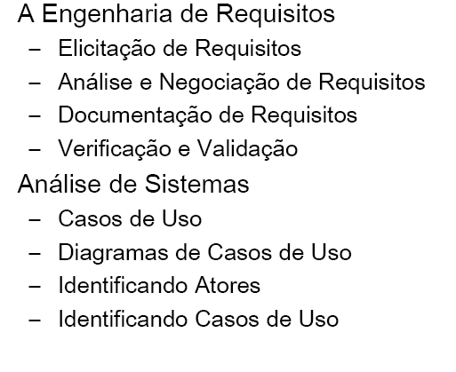
Revisão

Slide 36
E a UML?
UML é um acrônimo para a expressão Unified Modeling Language. Pela definição de seu nome, vemos que a UML é uma linguagem que define uma série de artefatos que nos ajuda na tarefa de modelar e documentar os sistemas orientados a objetos que desenvolvemos.

Slide 37
Use Cases
Os casos de uso servem para especificar as interações existentes entre o sistema em desenvolvimento e atores (ou entidades externas ao sistema)
Ator: Alguém ou algo que interage com o sistema. Um ator pode ser uma pessoa, um sistema externo ou um hardware. (ex: usuários, outros sistemas, etc...).Nomear com os papéis que eles representam.

Slide 38
Use Cases – primeira ideia
Ator: é um papel que tipicamente estimula/solicita ações/eventos do sistema e recebe reações. Cada ator pode participar de vários casos de uso
Caso de Uso: documento narrativo que descreve a sequencia de eventos feitos por um ator no uso do sistema.
Características básicas:
- construído através de um processo iterativo.
- envolve desenvolvedores do sistema e os clientes do sistema (ou usuários finais).

Slide 39


Representação
Ator : quem executa as ações
Caso de Uso: ações executadas que geram algum resultado.

Slide 40
continuação
Conceitos importantes: um caso de uso descreve um conjunto particular de funcionalidades do sistema, modelando o diálogo que uma entidade externa, chamado ator, realiza com o sistema. É fundamental termos definidos os requisitos.
Cabe destacar que um caso de uso compreende duas partes: o diagrama de caso de uso e o caso de uso propriamente dito.

Slide 41
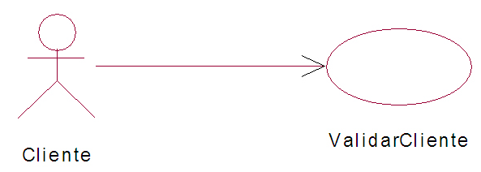
continuação
Elipse: representa a funcionalidade. Iniciar sempre com um verbo.
objetivo do caso de uso é especificar o ‘o que’ e não o ‘como’ um determinado sistema realiza um objetivo.

Slide 42
continuação
O diagrama de caso de uso é um dos nove diagramas da UML (Unified Modeling Language) enquanto que o caso de uso consiste de um template (ou modelo), que serve para detalhar a seqüência de passos de execução do caso de uso.

Slide 43
Continuação
Relacionamentos: é a conexão entre um ator e um caso de uso é denominado associação (comunicação entre ator e caso de uso).
O caso de uso representa o requisito funcional do sistema. Ele descreve o que o sistema faz e não como.
Tipos de relacionamento: associação simples, include, extend e generalização

Slide 44
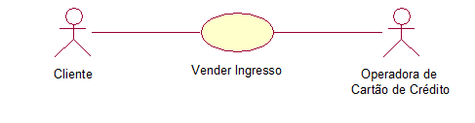
Continuação – mais detalhes
Associação simples:
Generalização (herança)
* Atores: caso seja definido particularidades de determinado ator, poderíamos representar da seguinte forma:

Slide 45
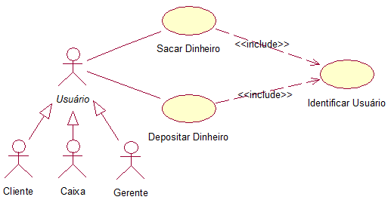
Continuação Relacionamentos
* Caso de Uso: Quando necessitamos atribuir novas características ao caso de uso sem perder a sua essência, criamos casos de uso (filho) que herdam do caso de uso mais abstrato (pai). Veja exemplo:

Slide 46
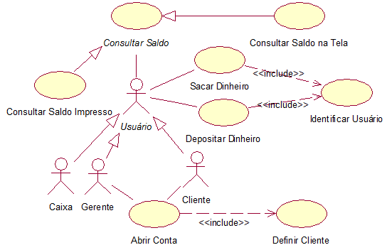
Continuação de Relacionamentos
Include (Reuso): tipo que define que o caso de uso sempre será chamado. Exemplo:

Slide 47
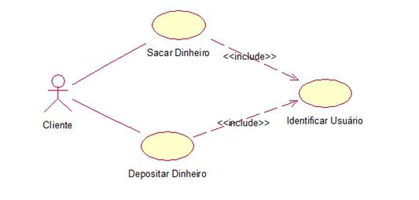
continuação
Extend (reuso):Essa característica significa que o caso de uso poderá ou não ser executado. Veja Exemplo:

Slide 48
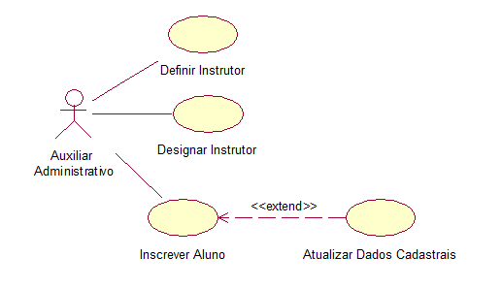
continuação
- Auxiliar Administrativo ao inscrever um aluno em um treinamento poderá ou não atualizar os dados cadastrais do aluno. Se for a primeira vez que o aluno é inscrito no treinamento, então ele será cadastrado. Se for o segundo treinamento em diante o aluno poderá ter ou não seus dados cadastrais atualizados.

Slide 49
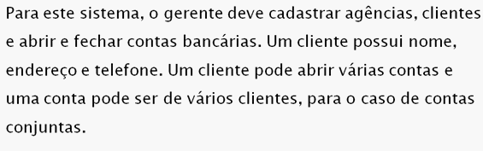
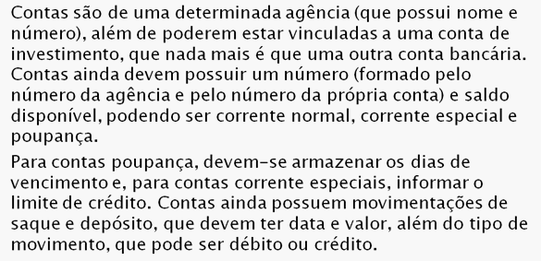
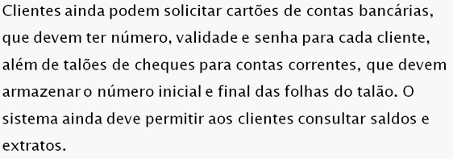
Exemplo - prática

Slide 50
Exercício 2
Uma escola está interessada em automatizar o processo de cadastro e empréstimo de livros da biblioteca. O processo que hoje é feito manualmente exige que os funcionários do atendimento façam o cadastro de usuários em fichas de papel, similarmente ao que é feito no cadastro do acervo de livros. Também, toda vez que o aluno necessita fazer uma consulta de livro, dos livros que esse usuário possui emprestado, empréstimo de livros, devolução de livros ou renovação, então, em todas essas ocasiões o usuário deve se dirigir ao balcão de atendimento, procurando pelo funcionário da biblioteca, no qual tudo é registrado em fichas de papel (para usuários e livros). Após automatizar esse sistema, além de todas as funcionalidades descritas acima, o sistema deverá também possibilitar que os usuários renovem empréstimos de livros via Internet. Tudo isso visa prover melhor atendimento e agilidade, resultando em maior satisfação para os usuários.
Lembrando que as atividades Cadastrar Aluno, Cadastrar Livro e Emprestar Livro o funcionário deve fazer a Validação de senha obrigatoriamente.

Slide 51
Descrevendo os Casos de Uso
Seria o detalhamento do Diagrama de casos de uso.
Ver exemplo

Slide 52
Projeto
O projeto inicia após a definição dos casos de uso;
O próximo passo seria criar o diagrama de classes, que por sua vez fará parte da análise e do projeto.
Como a maioria dos bancos de dados não são orientados a objeto, é necessário fazer a transformação das classes (estrutura gerada a partir dos Casos de uso) no modelo de Dados.

Slide 53
Como faremos então o Modelo do BD
Listar as principais Entidades (local onde irei armazenar os dados);
Listar para cada Entidade os possíveis Atributos;
A seguir falaremos dos modelos a serem desenvolvidos...

Slide 54
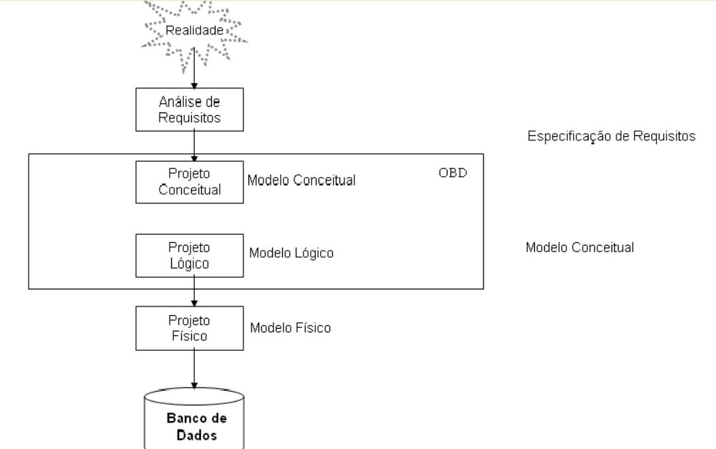
Visão Geral

Slide 55
Modelagem de Dados
- Entidades: Objeto existente na organização sobre o qual precisamos armazenar e/ou recuperar informações.
- Atributos: São as características que descrevem as entidades (informações que vão ser armazenadas sobre as entidades).
- Relacionamento: Associação entre duas ou mais entidades.
- Modelo de Dados: Representação gráfica das entidades e relacionamentos de interesse.

Slide 56
O que é Modelagem de Dados
Também conhecido como Diagrama E-R (Entidade -Relacionamento). É uma forma de representação gráfica do conhecimento que se tem sobre o ambiente (realidade) qualquer. Mostra uma visão estática das informações (entidades) de interesse e dos vínculos (relacionamentos) existentes entre elas

Slide 57
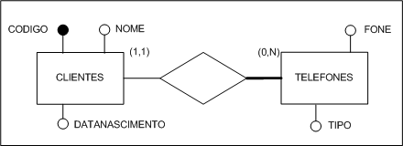
Modelo Conceitual

Slide 58
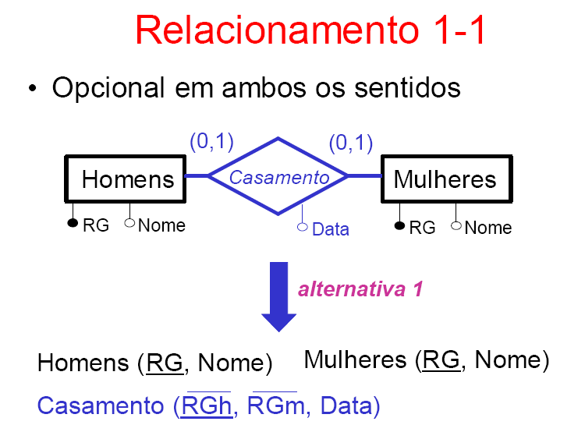
Modelo Lógico

Slide 59
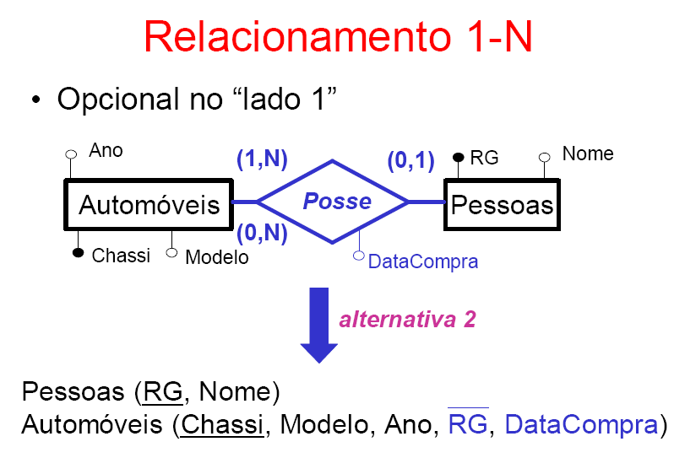
continuação

